Slide 1

Codepedia: 基于群智的代码学习标注 与检索复用平台

Slide 2

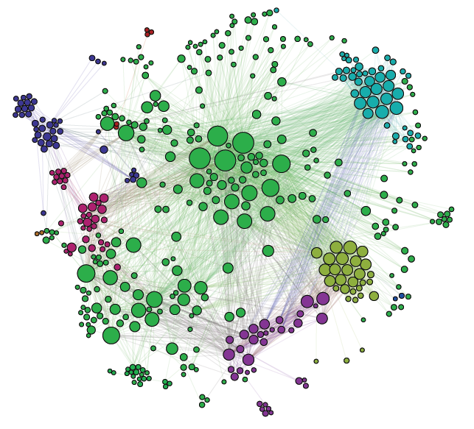
报告提纲
一、背景动机
二、系统展示
三、研究成果
四、未来展望
需求联接、智能释放
Notes:
.

Slide 3
报告提纲
一、背景动机
二、系统展示
三、研究成果
四、未来展望
需求联接、智能释放
Notes:
.

Slide 4
开源提供了海量可复用软件资源
开源开发数据
代码行数超过5300亿，代码文件超过16TB
开发语言超过321种
序号 | 编程语言 | 文件大小（GB）
1 | C | 6638.86
2 | JavaScript | 1253.65
3 | PHP | 508.86
4 | C++ | 486.55
5 | Java | 262.40
6 | HTML | 246.50
7 | Python | 152.52
8 | CSS | 152.20
9 | Assembly | 143.09
10 | C# | 116.98
11 | Objective-C | 58.08
12 | Go | 49.11
13 | Ruby | 34.09
14 | TypeScript | 33.14
15 | Shell | 30.29
GitHub社区中版本库数量变化
开源30多年代码文明即将超越人类5000年文字文明
Google统计：全球总共约有1.3亿册藏书（23T）
Notes:
据当前世界上最大的开源社区Github统计，开源社区中代码行数超过5300亿，同时可以从左侧图中看出，开源社区的代码数呈现出爆炸式地增长。
海量的代码中存在着很多的研究点与问题，而我们平台主要聚焦于两个点：
检索检索与复用 以及 帮助开发人员对开源代码和核心技术的理解和掌握。
5300亿行代码的数据量(T)=5300*1000000*100*34/(1024*1024*1024*1024)=16.39T
其中是每行代码所占的平均字节数
https://www.blackducksoftware.com/products/knowledgebase
Broadest Coverage
2+ million open source projects
530+ billion lines of code
9,000+ forges and repositories
70+ programming languages
79,000+ vulnerabilities
2,500+ software licenses
谷歌称全球藏书总量近1.3亿册 公布统计方式
http://tech.qq.com/a/20100806/000221.htm
1.3亿册图书的数据量(T)=1.3*1000000*100*10*10000*2/(1024*1024*1024*1024)=23T

Slide 5
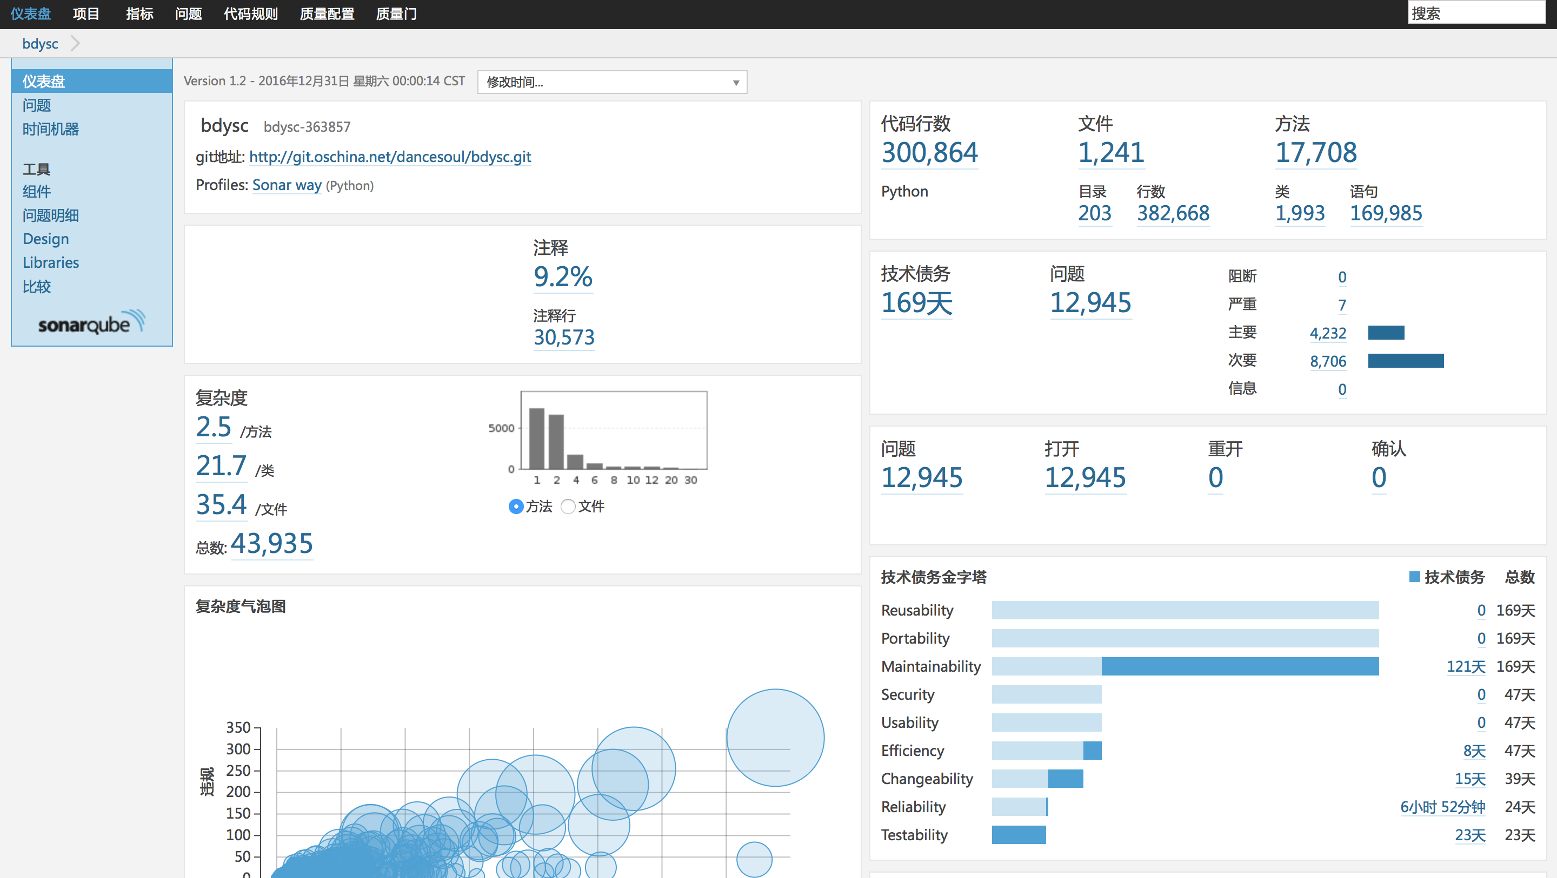

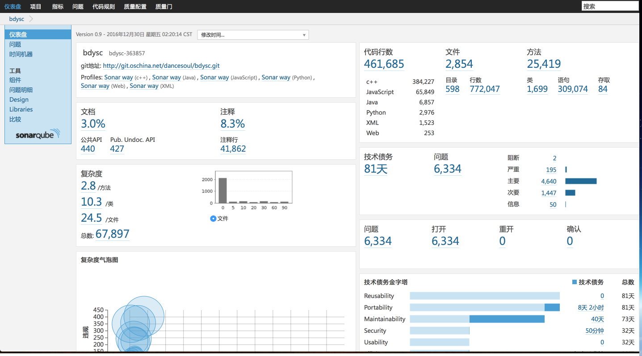
开源检索与复用面临的问题
项目名称 | 开发语言 | GitHub Star | 代码行数 | 代码 注释率
Redis | C | 21,216 | 83,233 | 23.7%
cocos2d-x | C++ | 9,370 | 461,685 | 8.3%
Hadoop | Java | 2,724 | 1,217,655 | 13.1%
blueprints | Java | 1,229 | 33,356 | 8.6%
Tensorflow | Python | 41,445 | 300,864 | 9.2%
hebel | Python | 1,149 | 10,040 | 8.1%
jQuery | JavaScript | 42,825 | 42,300 | 12.0%
超过5000亿行的代码，谁愿意来标注，谁能进行标注？
提供准确完善的代码注释对代码检索与复用非常重要
Notes:
虽然开源代码规模巨大，但是存注释率普遍较低，
(图左展示了github star较多的开源项目，可以看出注释率都不是很高，当前使用非常火的tensorflow也只有9.2%)
注释率低的问题，对开源代码的检索复用带来阻碍，同时也严重制约了开发人员对开源代码的理解和掌握。
开源社区中有超过5000亿行的代码，但是注释率这么低，谁愿意来标注，谁又能进行标注呢？

Slide 6


来自ImageNet的启发
通过亚马逊 mechanical turk 平台，来自 167 个国家的 4 万 9 千名工作者用 3 年2007-2010）努力成就了 ImageNet。
标注的任务太巨大了，我们也可以借助众包来标注，用户在阅读代码的同时可以给代码进行标注，从而扩充代码标注的数量。
Notes:
我们受到了来自ImageNet的启发，当初ImageNet在创建数据集时，也存在着我们类似的问题，图片很多，有标签的图片太少了，机器学习算法准确率又不能保证，因此他们借助亚马逊的众包平台，基于人类群体的智慧和力量，构建了imagenet数据集。
我们codepedia，也是借助人类的群体智慧，基于众包的方式，ppt

Slide 7
报告提纲
一、背景动机
二、系统展示
三、研究成果
四、未来展望
需求联接、智能释放
Notes:
.上面展示了我们的背景，接下来我们展示我们是如何解决遇到的问题

Slide 8
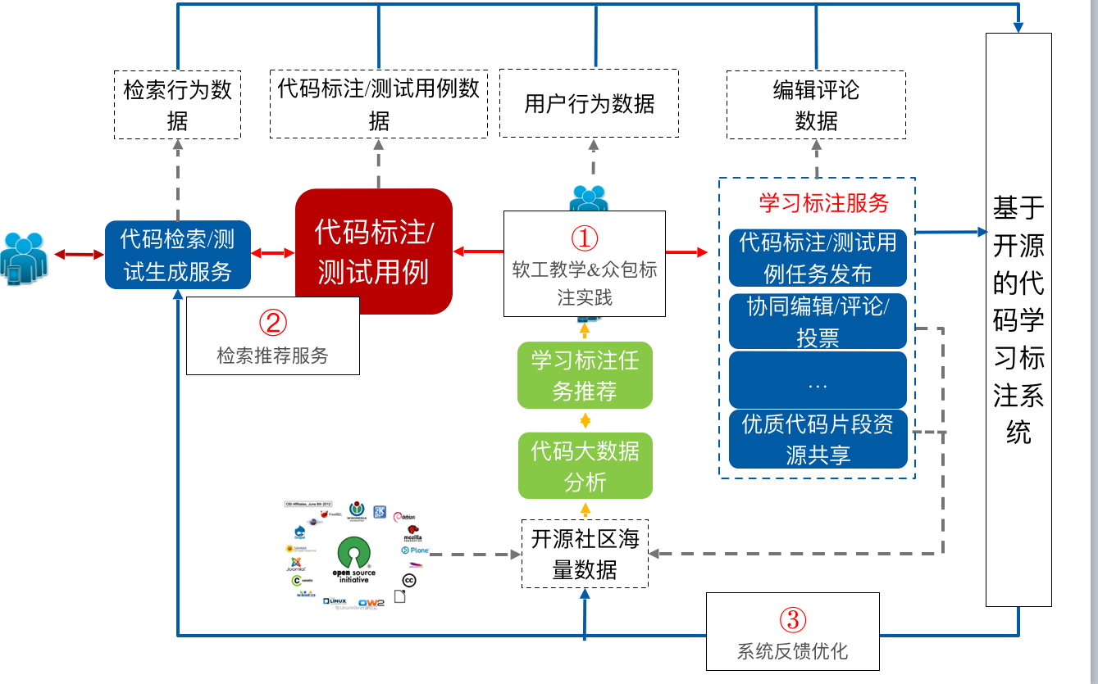
系统框架
Notes:
Codepedia的基本思路为：一方面将软件工程教育和代码学习标注有机结合起来，让学生尽可能早的阅读和学习高质量的开源代码，从优秀代码中学习，并在学习过程中对代码进行标注，有效解决“谁来标注”的问题；另一方面，将代码标注与开源检索复用有机结合起来。
Codepedia平台的总体流程设计如图所示，主要包括学习任务发布、众包教学实践、检索推荐服务以及系统反馈优化等几个部分。
其中，众包任务发布部分主要通过对开源社区高质量开源代码的分析，选择合适的代码作为标注任务发布到平台上；众包教学实践部分则将开源代码阅读标注纳入教学活动，提供标注、评论、共享等功能；检索推荐服务部分则基于标注大数据，提供数据分析与挖掘方法实现智能化的代码检索推荐；系统反馈优化则基于标注数据、行为数据、评论数据等对前面三部分的功能进行优化调整。

Slide 9
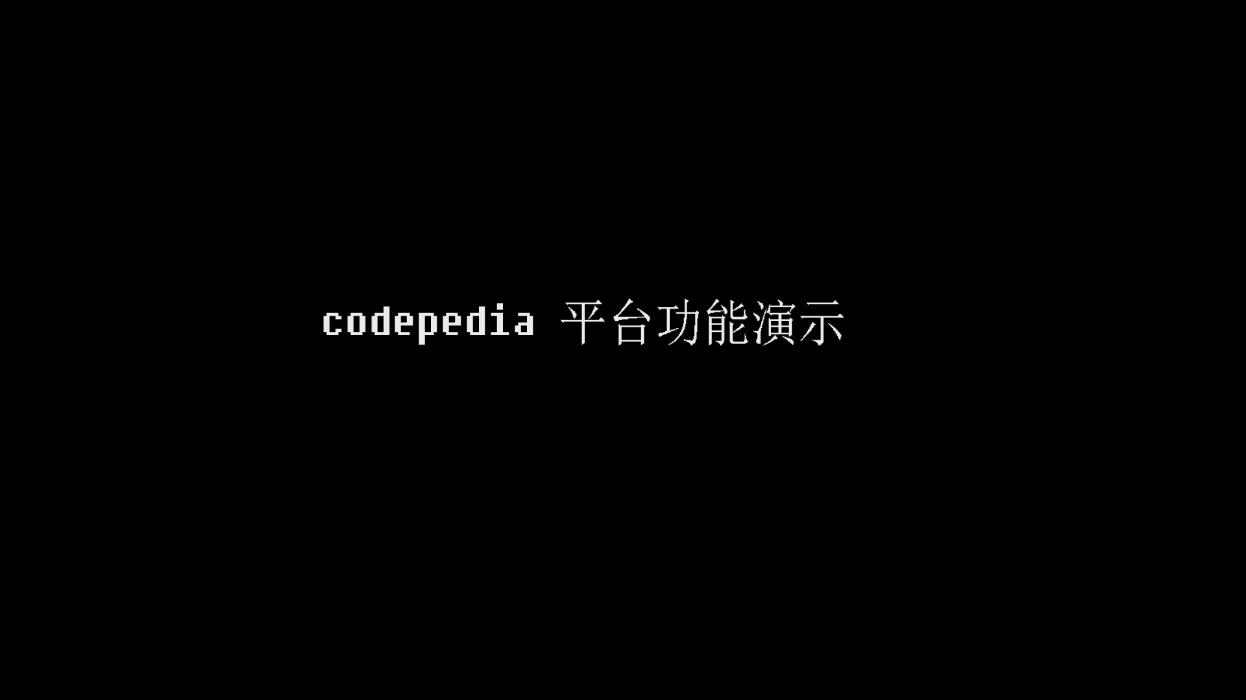
功能展示
Codepedia系统集成了开源项目代码展示、阅读、标注、提问、评论、点赞、反馈等一系列功能。
Notes:
基于这个想法，我们构建了CodePedia平台，下面我们将从一个短视频中了解Codepedia。
开源代码分析与展示
代码阅读界面的左侧可以查看项目目录和项目结构，方便代码阅读者选择项目中自己想要阅读的的代码文件。同时为了方便阅读者，平台提供代码文件夹的信息统计功能，右上角会对文件的基本信息进行统计。另外，通过双击文件夹，中部页面和右侧会显示该文件夹下代码的相关统计信息，包括该文件夹下所包含的文件数、已被标注的文件数、代码行数和标注的条数等。
代码阅读与多粒度标注
针对代码模块，用户可以通过右上角的概述信息处对整个模块进行标注；针对代码文件，用户可以通过右上角的代码文件概述信息处对整个文件进行标注；针对具体代码，用户可以针对每一行或者某个代码块进行细粒度的标注。用户除了可以选择根据自己的理解对该行添加注释，若是对此次代码有疑惑，则可以选择提出问题等待他人解答。通过这样一种方式，帮助用户之间建立协同学习的通道。
代码标注评论与互评
用户可以对平台里各个模型进行点赞与点踩行为，点赞对象包括：代码片段、注释、问题、回答等。
代码跳转与反馈获取
平台提供关键词和方法名等的高亮显示，并提供函数跳转功能。用户点击想要查看的函数，平台会在项目中进行搜索并给出若干搜索结果作为跳转链接。

Slide 10
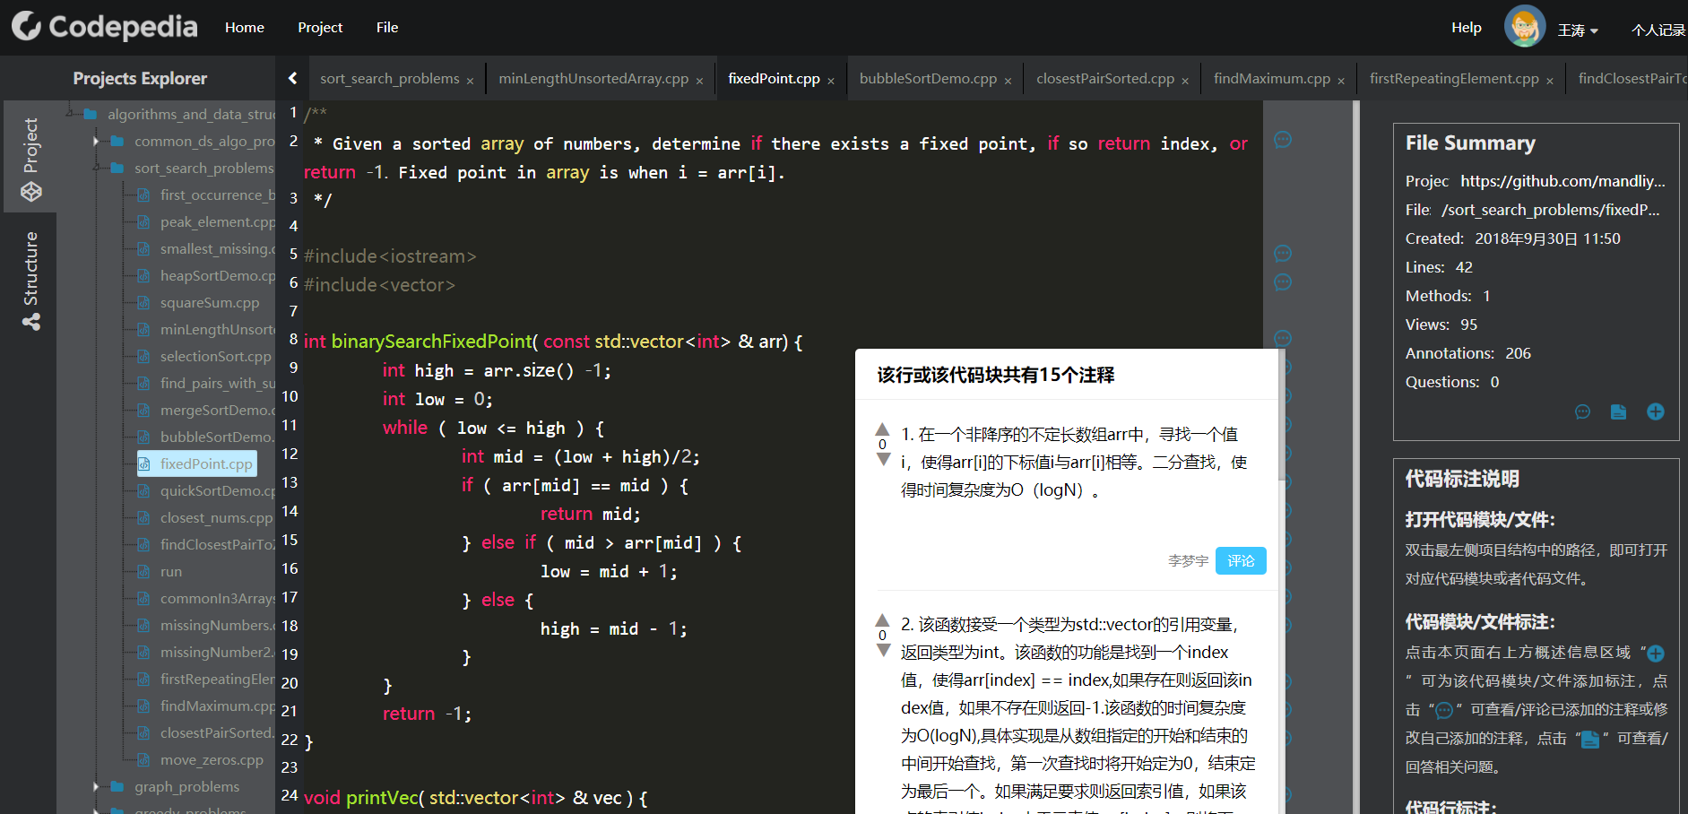
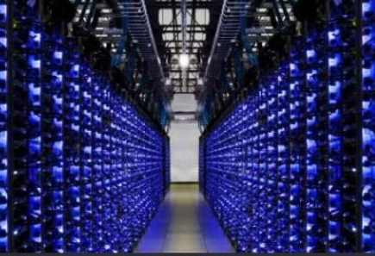


大数据驱动的群智反馈优化
自动摘要生成
代码检索复用
群体标注
Notes:
上面我们通过短片介绍了codepedia平台，我们发掘优秀的代码，用户代码阅读与代码标注，
另一方面，我们也提供一些智能化的服务，例如代码自动摘要生成以及基于标注代码检索复用。
并通过用户的标注不断的优化我们的服务。

Slide 11
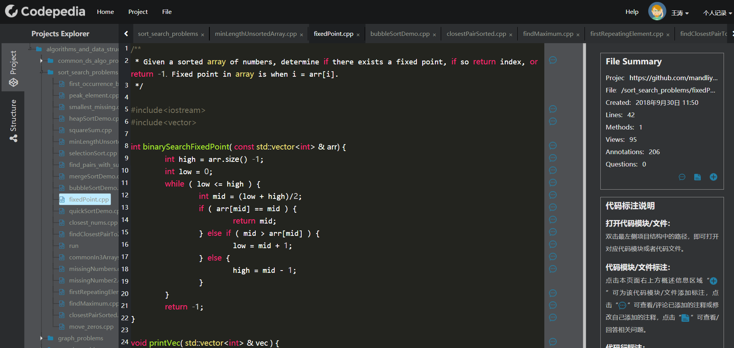
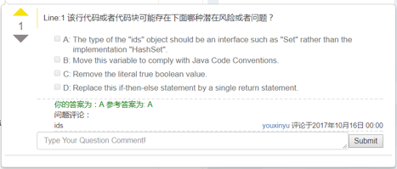




大数据驱动的群智反馈优化
标注引导与群体反馈
代码分析检测工具优化
Notes:
另一方面，如现在基于代码分析检测工具，平台提供的智能化问题推荐，
用户阅读代码的同时可以回答我们提出的问题，检测自己的学习成果。
我们平台采集数据-挖掘数据-智能服务-反馈优化的思路，希望积累标注大数据，在此基础上利用机器学习等技术，为软件开发创新等提供智能服务，形成“群体-行为-数据-智能”的反馈演化闭环。

Slide 12
报告提纲
一、背景动机
二、系统展示
三、研究成果
四、未来展望
需求联接、智能释放
Notes:
.

Slide 13
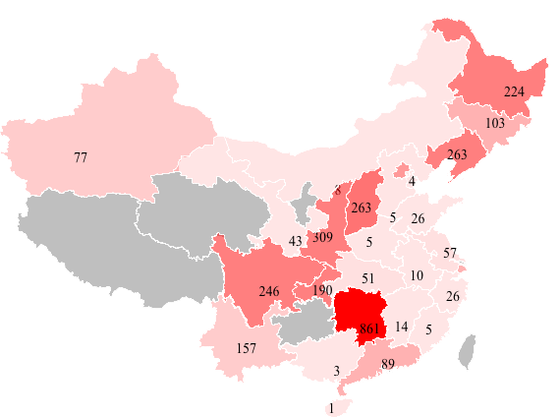
标注大赛
绿盟杯全国高校绿色计算大赛
来自国防科技大学，北京大学，上海交通大学等全国112个高校共961 名参赛选手参与了开源标注比赛。
当前codepedia平台的总注释数量已经达到了151057条，竞赛标注文件注释的覆盖率达到了83%。
Notes:
Codepedia平台已在国防科大计算机学院的软件工程小班教学中有效支持了2届学生的群体化教学实践活动，受到了不错的返乡。
不久前基于codepedia平台，举办了CCF绿盟杯全国高校绿色计算大赛中的开源标注比赛。
这次来自国防科技大学，北京大学，上海交通大学，武汉大学等全国高校参与了本次绿色计算大赛。为我们贡献了大量的优质注释。
当前codepedia平台总注释量为xx，相当于两个redis的代码行数了，远远超过了之前说到的23.7%,除了注释多覆盖广以外，我们的标注质量也同样非常的优秀

Slide 14
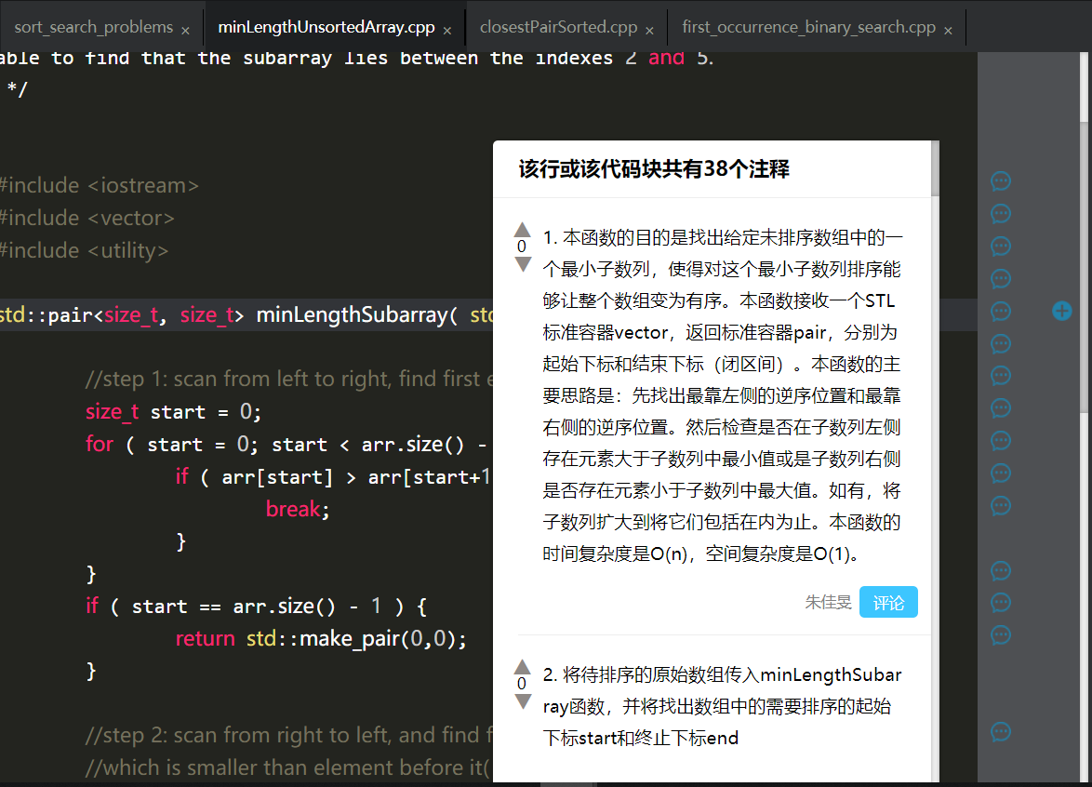
高质量标注展示
代码标注涵盖的多个方面
包括:
1.代码主要功能
2.代码的应用流程
3.代码的核心实现思路
4.代码的时间复杂度和空间复杂度分析
代码主要功能
代码应用流程
代码实现思路
代码复杂度
Notes:
这是从平台节选出的一段标注，该段标注是针对一个排序函数进行得标注，可以看出，我们的标注涵盖了各个方面，包括
因为时间关系，这里只展示一条，大家感兴趣的可以访问codepedia查看具体的标注。

Slide 15
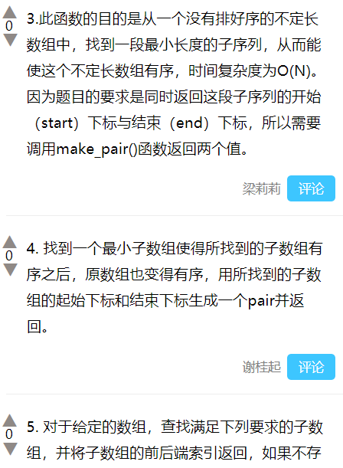
多维度标注
不同的同学从不同的维度、或者用不同的表达方式对代码的功能、流程、实训思路等方面进行描述
代
码
标
注
的
多
样
化
表
达
Notes:
除了高质量，我们的注释也是多维度的。不同的用户可以对同一处进行标注。
这样的多样化，多维度，全方位的表达更能帮助用户理解代码，也更好的帮助代码检索与复用

Slide 16
理论成果
中国工程院咨询研究项目《中国人工智能2.0发展战略研究》
专利：
1.《一种提高开源代码注释率及注释质量的方法》
2.《基于Codepedia众包平台的第三方工具优化方法》
Notes:
除了实践成果以外，我们平台还取得了一些理论的成果：
（1）本系统的是中国工程院咨询研究项目《中国人工智能2.0发展战略研究》中《群体智能发展战略研究报告》关于“群智软件学习与创新系统”的实验验证平台，
（2）核心思路已申请专利《一种提高开源代码注释率及注释质量的方法》、《基于Codepedia众包平台的第三方工具优化方法》并以受理。

Slide 17
报告提纲
一、背景动机
二、系统展示
三、研究成果
四、未来展望
需求联接、智能释放
Notes:
.

Slide 18
未来展望
平台的推广
囊括更多的优秀开源项目
完善激励机制
完善智能化服务机制
Notes:
主要是讲一下我们未来平台的展望。
首先，重中之重就是平台的推广，后面我们会将我们的平台进行完善，我们也希望借助于大赛的平台，把codepedia推广到各个高校，各个软件工程的课程
第二是丰富我们平台的内容，后面将加入更多的优秀开源项目，完善激励机制，让我们的学生更加有兴趣去自发的参与到代码标注活动当中，包括个性化推荐服务、奖励措施等，让不同等级的用户可以进行不同难度的信息标注
第四点，我们也要完善智能化服务机制，包括对目前已经有的标注数据、用户行为数据进行分析，形成项目代码推荐服务，以及利用这些高质量的标注，建立代码摘要生成模型和代码检索模型

Slide 19
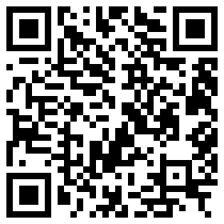
谢 谢
http://codepedia.trustie.net/

